Slide 1


Slide 2


Slide 3
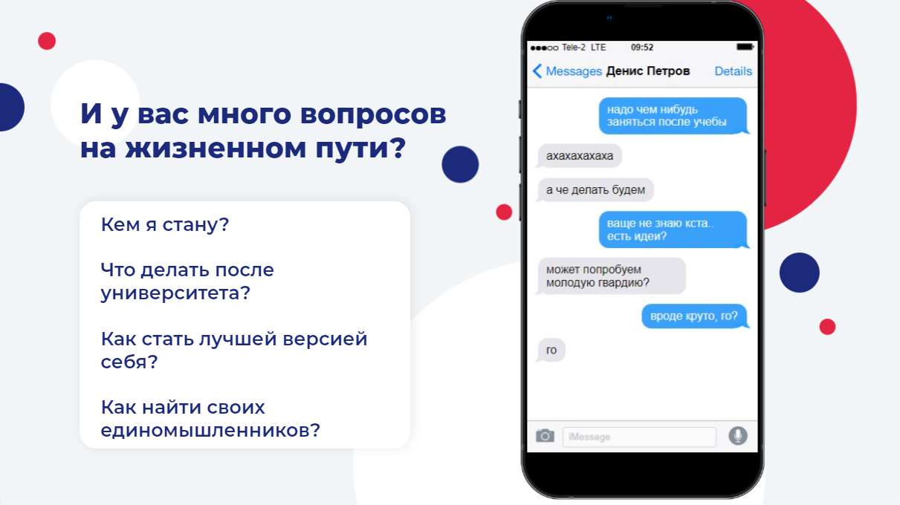
школы?

Slide 4

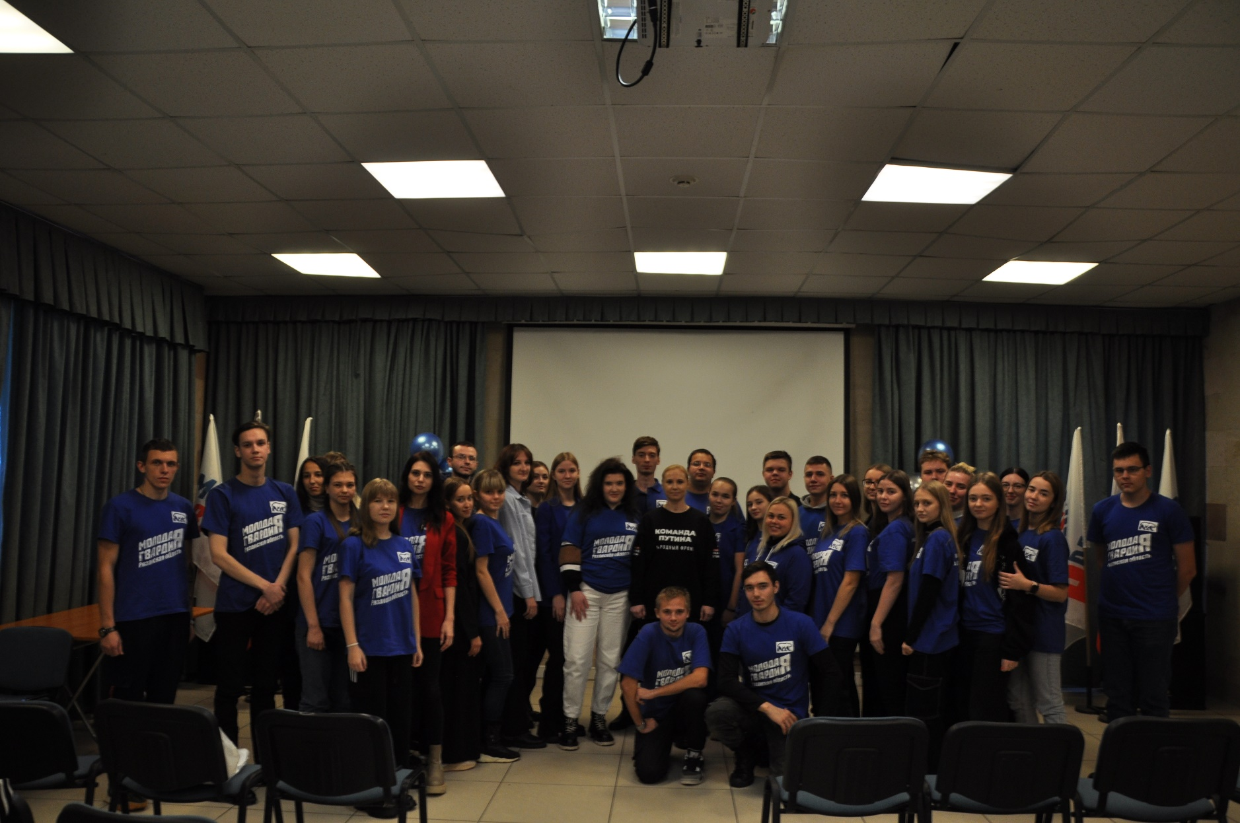

Slide 5


Slide 6
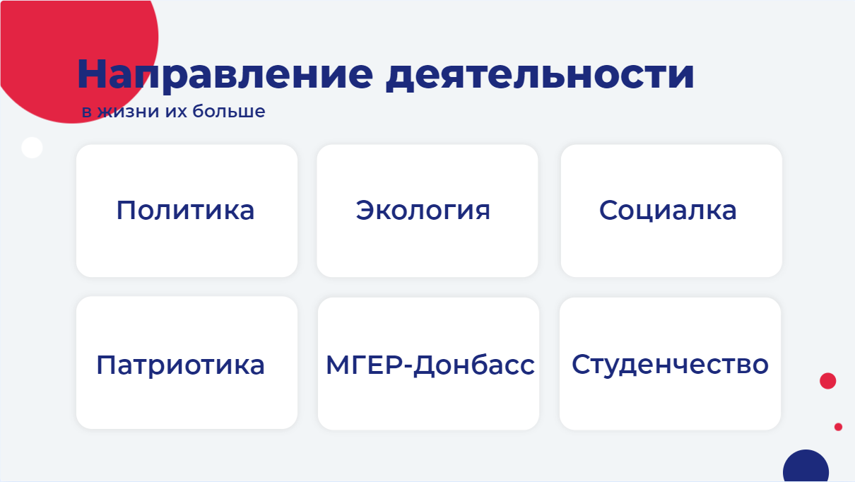

Slide 7


Slide 8


Slide 9


Slide 10
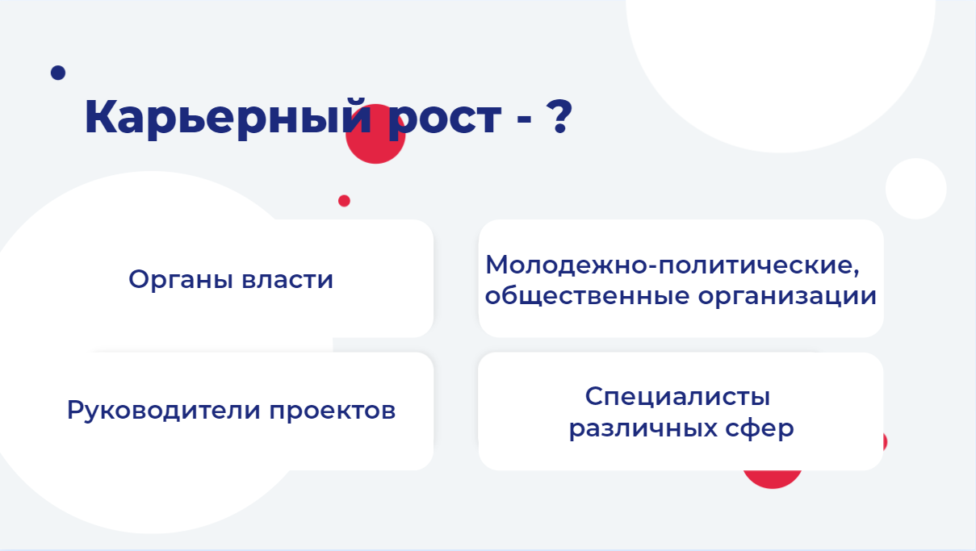

Slide 11


Slide 12

Вопросы?)

